Slide 1
Ergonomia ja esteettömyys tehtävä Anne Korhonen, OAMK

Slide 2
Valittu digitaalinen palvelu: Itsepalvelukassa
Valitsin tarkastelun kohteeksi lähikaupan itsepalvelukassan. Olen itse käyttänyt itsepalvelukassoja useamman kerran, sillä minusta ne ovat käteviä. Lähikaupan valitsin sen sijainnin perusteella ja lisäksi asioin kyseenomaisessa kaupassa useimmiten. Ajoittain käytän itsepalvelukassaa ja toisinaan taas tavallista kassaa.
”Itsepalvelukassa on vähittäiskaupan myymälän lopussa sijaitseva kassa, jossa asiakas skannaa tuotteiden viivakoodit itse ja maksaa maksukortilla ostokset.” https://fi.wikipedia.org/wiki/Itsepalvelukassa. Itsepalvelukassat ovat hieman erilaisia eri myymälöissä. Esimerkiksi S-ryhmällä ja K-ryhmällä on omanlaisensa kassat.
Yleensä itsepalvelukassaa käytetään, kun maksaa kortilla ja ostoksia ei ole kovinkaan paljoa. Tarkoituksena on nopeuttaa asiakkaan ostoprosessia ja asiakas voi asioida omassa tahdissaan. Itsepalvelukassat voivat vaatia myyjän osallisuutta esimerkiksi alkoholia tai muita ikärajavalvonnan alaisia tuotteita ostettaessa. Joskus myyjää olen myös tarvinnut muissakin tilanteissa avustamaan ostotapahtuman loppuunviemiseksi. Joissain paikoissa pitää ostoskuitti skannata, jotta pääsee ns. kassa-alueelta ulos. Suurimmissa kaupoissa on erikseen henkilökuntaa itsepalvelukassojen läheisyydessä auttamassa juuri kyseisiä asiakkaita.
Videot kassan osista, käytöstä ja yleisimmistä käyttöliittymistä Suomessa: https://www.youtube.com/watch?v=GmEMApQ5c0c ja https://www.facebook.com/watch/?v=865378467335804
Kassaa käytetään kosketuksen avulla. Laite antaa myös teksti- ja ääniohjeita.

Slide 3
Kauppa,
Auto,
lompakko
Kauppa,
Lompakko,tuotteet,ostoskori
Kauppa,
Lompakko,
tuotteet,
ostoskori
Kauppa,
Lompakko,kortti,
tuotteet,ostoskori,pussi
Kauppa,
Lompakko, tuotteet,pussi
Kauppa,
Auto,
Lompakko, pussi
Saapuminen kauppaan
Ostosten teko
Kassan valinta
Ostosten maksu itsepalvelukassalla
Ostosten pakkaaminen
Poistuminen kaupasta
Kauppa, mainoskyltti
Kauppa,
Tuotteet,
Muut ihmiset,
henkilökunta
Kauppa,
Tuotteet,
Muut ihmiset,
henkilökunta
Kauppa,
Tuotteet,
Muut ihmiset,
henkilökunta
Kauppa,
Tuotteet,
Muut ihmiset,
henkilökunta
Kauppa,
Tuotteet, mainoskyltti
Kaupan sisäiset- ja ulkoiset järjestelmät ---------------------------------→
Kaupan sisäiset- ja ulkoiset järjestelmät ---------------------------------→

Slide 4
Tilan kuvaus:
Lähikaupassa on kaksi tavallista kassaa ja niiden lähistöllä yksi itsepalvelukassa. Kassan yläpuolella on kyltti, jossa lukee ”Itsepalvelukassa”. Muita ohjeita kassan käyttöön ei ollut. Valaistus on mielestäni hyvä kassan kohdalla. Kassojen, varsinkin itsepalvelukassan, ympäristö on mielestäni hieman ahdas. Yleensä kaupassa on käytössä vain toinen kassa(joka sijaitsee kauempana itsepalvelukassaa). Jos molemmat kassat sekä itsepalvelukassa olisivat käytössä ja asiakkaita olisi jokaiselle kassalle, kaupassa olisi todella ahdasta liikkua sillä alueella. Ajoittain kaupan kassalla on jonoa. Ihmisten tunteet ovat tulkintani mukaan neutraalit.
Seuraavassa diassa on kaupan pohjapiirrustus.

Slide 5
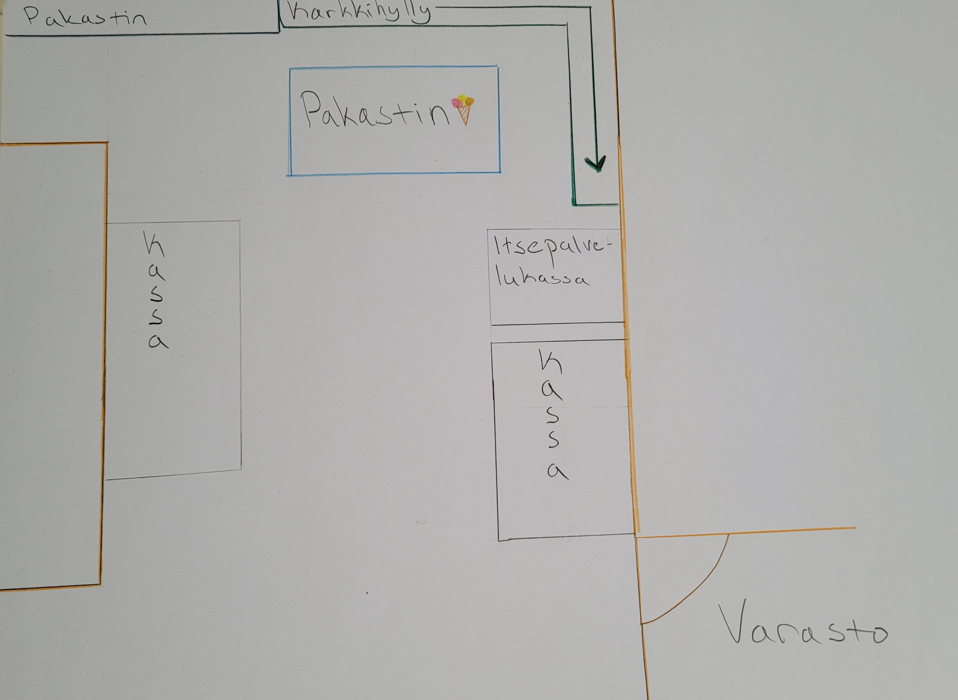
Pohjapiirros:

Slide 6
Havainnoitavat asiat esim.
IHMISEN – TEKNOLOGISEN
LAITTEEN VÄLINEN
VUOROVAIKUTUS
-Asiointi on mielestäni suhteellisen sujuvaa. Laite on ilmeisesti hieman huonosti paikallaan, joten se heiluu käytettäessä. Muuten itsepalvelukassa toimii moitteetta, niin kuin itsepalvelukassat toimivat.
-Kassan käyttö on helppoa, sillä käyttöliittymä opastaa koko prosessin. Ohjeet ovat ymmärrettävät.
-Käyttöliittymässä on ohjeet kirjallisena ja myös äänenä. Värit näytöllä erottuvat selkeästi.
-Kaupassa on hiljaista, mutta jos väkeä olisi enemmän ja samoin melua, kuulisivatko kaikki ostosten skannauksesta syntyvän äänen.
-Sokea ei mielestäni voi käyttää laitetta, sillä siinä ei ole pistekirjoitusta.
-Kuuro voi käyttää, sillä laitteen käyttöliittymä opastaa tekstein kassan toiminnan.
YMPÄRISTÖ (TILA, KALUSTEET, LIIKKUMINEN, ASIOINTI)
-Tila on nyt juuri ja juuri esteetön. Jos ihmisiä olisi enemmän, kaupassa olisi hankalampaa liikkua, etenkin kassa-alueella ja esimerkiksi pyörätuolilla liikkuminen olisi vaikeaa tilan ahtauden vuoksi.
-Kalusteet on siis todella lähekkäin sijoiteltu ja tilaa ei ole paljoa.
-Kassa ei välttämättä sovellu lyhyimmille/pisimmille asiakkaille niin hyvin.
-Itsepalvelukassan yläpuolella on kyltti ”Itsepalvelukassa”
-Kassan oma roskakori on todella alhaalla ja sitä ei heti huomaa.
-Mietin voisiko pyörätuolista käyttää kassaa, yltääkö esimerkiksi näyttöön kaikki.
-Lattia on tasainen,portaita ei ole.
IHMISET
-Kauppareissun aikana kaupassa ei ollut juurikaan asiakkaita. Henkilökuntaa oli 2 kappaletta, toinen kassalla ja toinen myymälän tiloissa.
-Vain toinen kassa ja itsepalvelukassa olivat käytössä.
-Itsepalvelukassaa ei käyttänyt kukaan, vaan kaikki jonottivat tavalliselle kassalle. Iältään ihmiset kaupassa olivat n.20-50v.
-Jos itsepalvelukassalla tarvitsisi apua, luultavasti myymälän tiloissa oleva tulisi auttamaan, sillä kassalla tarvitsee myyjän koko ajan.

Slide 7
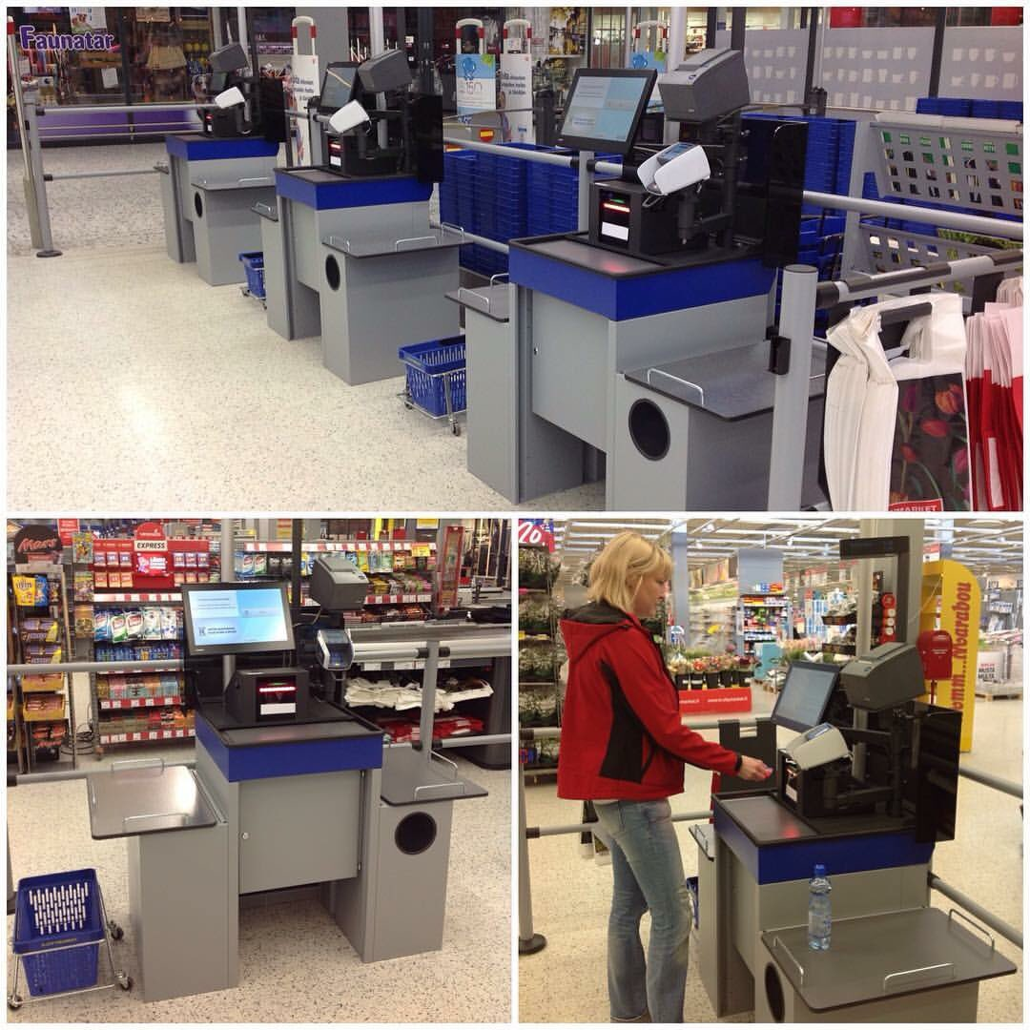
Kehittämisehdotukset kuvien avulla imaistuna:
Ohessa kuva itsepalvelukassa-alueesta.
Kassat on mielestäni aseteltu väljästi, joten alueelle pääsee helposti esim pyörätuolilla tai rollaattorin kanssa. Kassa sisältää vain tarvittavan: tasot ja itse kassa-alueen. Kassa on myös käyttäjän kannalta oikean kokoinen eli käyttäjän ei tarvitse kurotella tai kumartua kassaa käyttäessään. Suuremmissa kaupoissa on valittavana matalammalla/korkeammalla olevia kassoja, joten käyttäjä voi oman pituutensa mukaan valita sellaisen, joka soveltuu hänelle paremmin. Kassan vieressä voisi olla roskakori, jonne voi heittää kauppalistan ja kuitin, eikä sitä varten tarvitsisi kumartua.
Lähde: https://twitter.com/lempiantti/status/768422907194269696

Slide 8
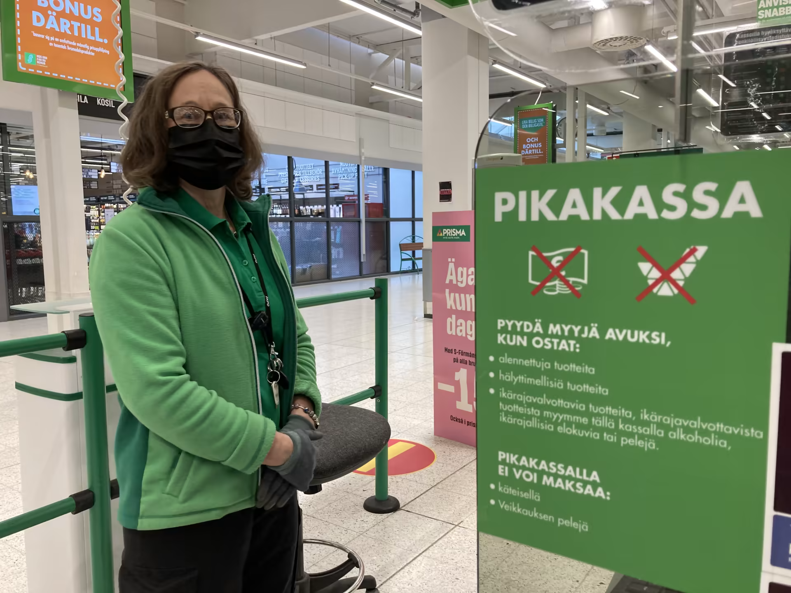
Kehittämisehdotukset kuvien avulla imaistuna:
Kassojen lähellä on selkeästi kyltillä ilmaistuna, että kyseessä on pikakassa. Samassa on myös toimintaohjeet kassan käyttöä varten.
Myyjä on myös kassan lähellä varta vasten auttamassa, jos asiakas tarvitsee apua.
Lähde: https://yle.fi/uutiset/3-11898443

Slide 9
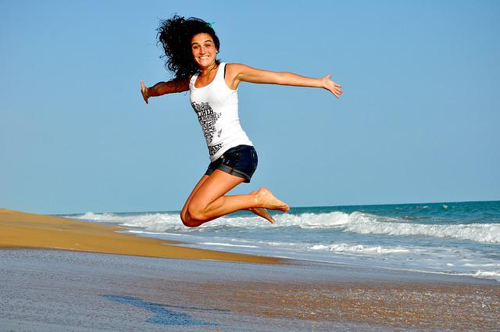

Käyttäjäpersoonat:
(https://innokyla.fi/fi/tyokalut/kayttajaprofiilit-ja-persoonat)
Nimi: Assi Asikainen
Ikä: 25v
Miksi minä käytän palvelua?
Assi valitsee palvelun käytön,
Koska se nopeuttaa ja sujuvoittaa
Kauppareissun tekoa.
Mitä haasteita kohtaa palvelussa?
Assi ei juurikaan haasteita kohtaa.
Joskus tarvitaan myyjää, kun hän
Ostaa alkoholituotteita tai tuotteen
Hinta on alennettu.
Titteli ja rooli: Opiskelija
Kokemus palvelun käytöstä:
Assi on tottunut käyttämään itsepalvelukassoja.
Usein hän valitseekin kaupassa sellaisen,
Koska haluaa kauppareissun sujuvan nopeasti
Ja vaivattomasti.
Yleisin käyttötapaus:
Assi käy ennen treeniä ostamassa kaupasta urheilujuomaa ja
Banaanin. Hän valitsee itsepalvelukassan, koska ostoksia on niin
Vähän ja muilla kassoilla on jonoa.
Tavoitteita:
Nopeus
Sujuvuus
Helppous
Kuva: https://pixabay.com/fi/photos/nainen-ranta-hyp%c3%a4t%c3%a4-332278/

Slide 10
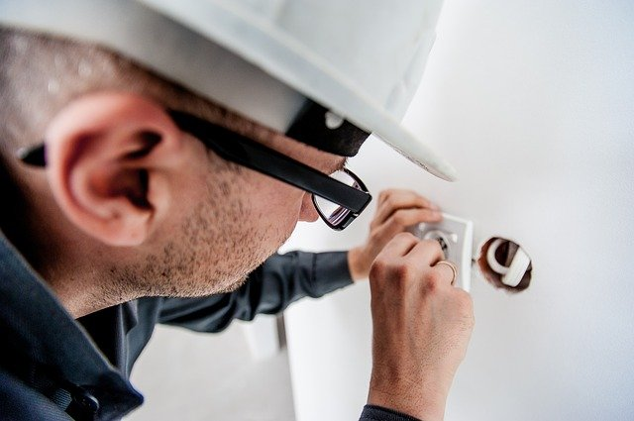
Käyttäjäpersoonat:
(https://innokyla.fi/fi/tyokalut/kayttajaprofiilit-ja-persoonat)
Nimi: Kimmo Kimiläinen
Ikä: 47v
Miksi minä käytän palvelua?
Kimmo käyttää joskus itsepal-
Velukassaa, kun hänellä ei ole
Paljon ostoksia ja näkee,
Että henkilökuntaa on lähellä
auttamassa.
Mitä haasteita kohtaa palvelussa?
Palvelun käyttö ei ole niin tuttua
Kimmolle, joten käyttö on vielä
Hieman haparoivaa.
Titteli ja rooli: Talonmies
Kokemus palvelun käytöstä: Kimmo käyttää joskus
Itsepalvelukassaa. Hän on tottunut kuitenkin
Tavallisiin kassoihin, joten usein hän valitsee
Ennemmin sellaisen.
Yleisin käyttötapaus: Kimmo on töihin mennessään pysähtynyt hake
Maan aamukahvin ja jogurtin kaupasta. Kaupassa on hiljaista ja hän
Päättää kokeilla itsepalvelukassaa, koska siinä lähellä on myös
Kaupan myyjä, joka auttaa tarvittaessa.
Tavoitteita:
Nopeus
Asiakaspalvelun saatavuus tarvittaessa
Kauppareissun helppous
Lähde: https://pixabay.com/fi/photos/s%c3%a4hk%c3%b6asentaja-korjaus-s%c3%a4hk%c3%b6%c3%a4-1080554/

Slide 11
Pohdintaa
Aika usein lähikaupan itsepalvelukassaa ei käytä kukaan, kun olen itse ollut kaupassa. Jonoa saattaa olla tavalliselle kassalle ja vain yksi kassa on käytössä, mutta kukaan ei mene itse maksamaan ostoksiaan itsepalvelukassalle. Kassa on ollut kaupassa noin vuoden. Muutamia kertoja olen nähnyt, että kassaa käyttää jokin toinen henkilö. Henkilöt ovat olleet iältään noin 20-30 vuotiaita.
Mietin vaikuttaako kassan sijainti käyttöasteeseen. Kassa sijaitsee mielestäni hieman huonossa paikassa ja sitä ei välttämättä edes huomaa. Lisäksi uskon, että tilan ahtauskin saattaa vaikuttaa.
Usein isommissa kaupoissa, kuten Prismoissa ja Citymarketeissa itsepalvelukassoja käytetään enemmän. Käyttäjät ovat yleensä sielläkin nuoria tai keski-ikäisiä ja vain muutaman kerran olen nähnyt kassalla iäkkäämpiä käyttäjiä. Hyvin harvoin olen nähnyt pyörätuolissa istuvan tai rollaattorin kanssa liikkuvan itsepalvelukassalla.
Kassat ovat suunniteltu keskivertokäyttäjälle esim.korkeuksien ja käyttöliittymän suhteen. Olisi kiva tietää, miten kassojen käyttö oikeasti luonnistuu, jos on jokin liikkumiseen, näköön, kognitioon tai kuuloon vaikuttava este.
Mielestäni kassoja on sitä helpompi käyttää, mitä yhteneväisemmin ne toimivat. Kun asiakas tietää selkeän toimintaprosessin asioidessaan, laitteen käyttö on helppoa.

